Slide 1
Echelle de performance CO₂
Safety Rocks – 10 Octobre 2024
Patricia Grobben
Rémy Deloge
Aurélie Noiret

Slide 2
Infrabel participates in the implementation of a sustainable and socially responsible mobility
f
Le climat sous pression
Rôle d’exemplarité d’Infrabel
New European CSRD (Corporate Sustainable Reporting Directive)

Slide 3
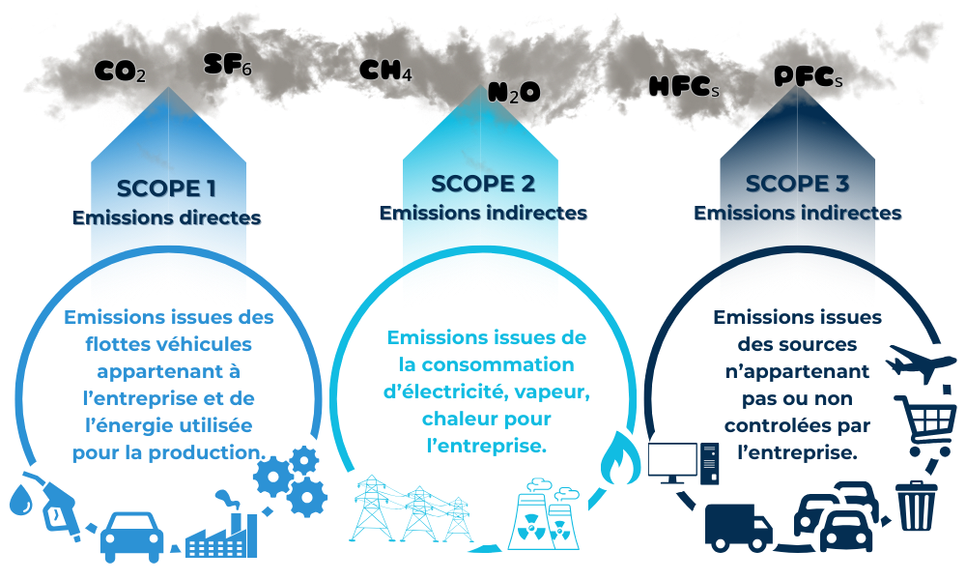
Emissions de gaz à effet de serre

Slide 4
Scope 3 émissions: Quoi? Pourquoi analyser?
2019
Scope 1 & 2
Émissions liées à la consommation d’énergie pour les activités propres
65 ktonne (8%)
Scope 3
Émissions indirectes liées aux activités de l’entreprise. Cela inclut les émissions associées aux produits et services achetés et vendus par l’entreprise.
Émissions dans la chaîne de valeur (15 catégories possibles)
742 ktonne (92%)
± 178 ktonne (24%) de “chantiers”
Calculé sur base de dépenses financières ➔ indicatif
Meilleures données nécessaires!

Slide 5
Echelle de performance CO2 prestatieladder
L'échelle de performance CO₂ est un système de certification et un système de management environnemental en 5 niveaux visant à réduire les émissions de CO₂. Les entreprises certifiées sont tenues de s'améliorer continuellement en termes d'émissions de CO₂.
Avantages:
Système éprouvé
Expérience Pays-Bas
Phase pilote 2019-2023 positive en Belgique
Objectif et externe
Ambition et plan d’actions
Encouragement par la réduction fictive

Slide 6
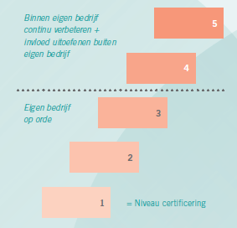
Echelle de performance CO2 prestatieladder
Niveau 1, 2 en 3 betreffen de CO₂-huishouding en uitdagende reductie-doelstellingen in de eigen organisatie;
Niveau 4 richt zich daarnaast met name op een bijdrage aan CO₂ reductie in de keten en innovatie
Op niveau 5 laat het bedrijf zien dat het de gekozen ambitieuze doestellingen haalt, ook door samenwerking binnen de sector en door autonoom de inkoop, producten en/of processen van het eigen bedrijf aan te passen.
Niveau 1, 2 et 3 concernent la gestion du CO₂ et les objectifs ambitieux de réduction au sein de sa propre organisation;
Niveau 4 se concentre également sur une contribution à la réduction des émissions de CO₂ dans la chaîne et à l’innovation
Au niveau 5, l’entreprise montre qu’elle atteint les objectifs ambitieux choisis, également grâce à la collaboration au sein de secteur et en ajustant de manière autonome les achats, les produits et / ou les processus de sa propre entreprise.

Slide 7
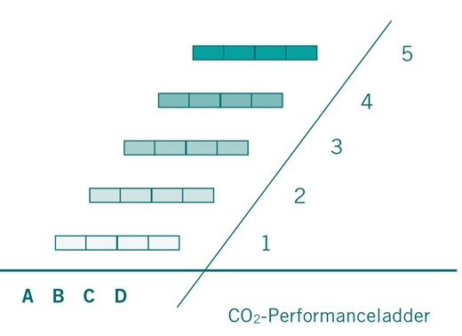
Echelle de performance CO2 prestatieladder
A – Inzicht: Het bepalen van de energiestromen en de emissie-inventaris (CO₂-footprint)
B – Reductie: energie- en CO₂ reductie-maatregelen ontwikkelen en doorvoeren
C – Transparantie: De interne en externe communicatie over het CO₂ beleid
D – Participatie: Deelname aan initiatieven in de sector op het gebied van CO₂ reductie
A – Connaissance: Déterminer les flux énergétiques et l’inventaire des émissions (empreinte CO₂)
B – Réduction: élaborer et mettre en œuvre des mesures de réduction d’énergie et de CO₂
C – Transparence: la communication interne et externe sur la politique CO₂
D – Participation: Participation à des initiatives du secteur dans le domaine de la réduction de CO₂

Slide 8
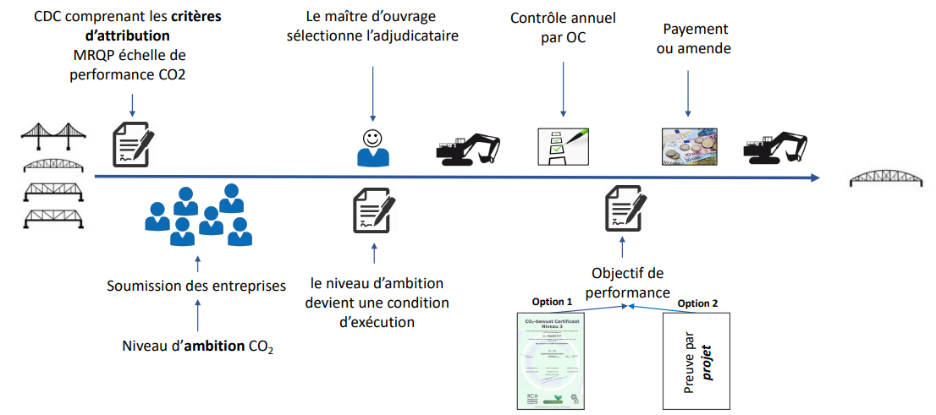
Echelle de performance CO2 prestatieladder

Slide 9
Principe de la réduction fictive
Objectif: encourager les entreprises à identifier et à réduire leurs émissions de CO₂
« réduction fictive » calculée sur base du prix de l’offre si l'entreprise possède un certificat ou s'engage à obtenir et maintenir un certificat pendant l'exécution de la mission (un "niveau d'ambition CO₂").
Le critère du prix est évalué sur la base du prix de l’offre après déduction de la réduction fictive.
Bien sûr, le marché public est exécuté au prix réel!
CO2 awareness certificate level | Award advantage
Niveau 3, 4 et 5 | 6%
Niveau 2 | 4%
Niveau 1 | 2%
0 | 0%

Slide 10
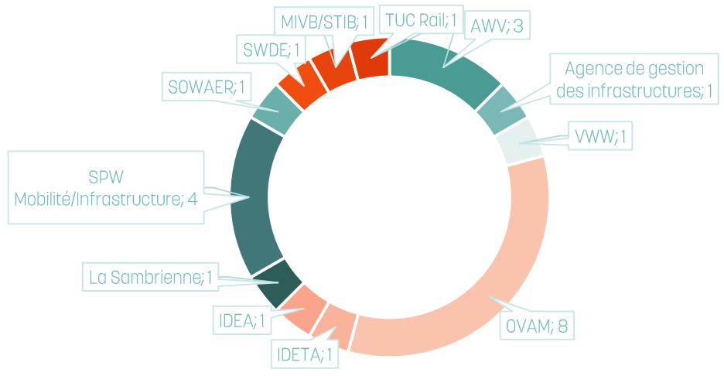
Résumé phase pilote en Belgique (entre 2019 et 2023)
Actions de réduction les plus courantes:
Optimiser l'utilisation des machines (par exemple en réduisant la marche à vide ou en optimisant les processus)
Fournir une connexion électrique avec le réseau afin d'éviter les groupes d'alimentation
Installation d’un chantier économe en énergie
Utilisation de biocarburants
Situation au 11/3/2024:
24 projets pilotes (+9 de l’OVAM)
8 projets d’infrastructure (sur 24) (incl 1 TUC RAIL)
7 projets bâtiment (sur 24)

Slide 11
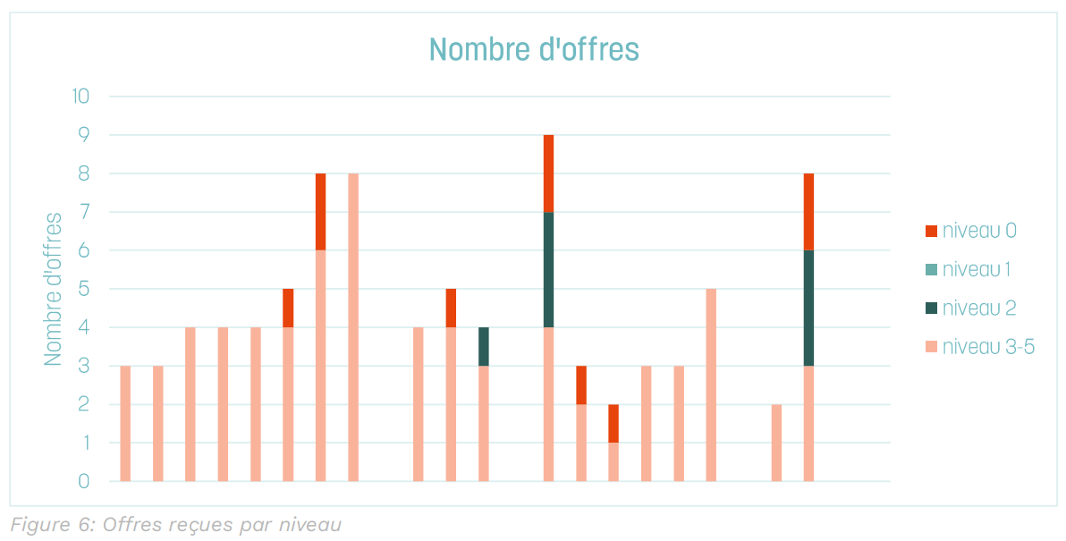
Résumé phase pilote en Belgique (entre 2019 et 2023)
La plupart des entreprises s’engagent au min au niveau 3. Donc pas d’influence sur le classement des offres.

Slide 12
Résumé phase pilote en Belgique (entre 2019 et 2023)
Bonne concurrence sur les marchés pilotes
Ambition élevée : niveau 3-5
Pas d’augmentation significative du prix des offres
Nette augmentation des entreprises belges qui demandent à se certifier
Les petites entreprises sont bien représentées, pas uniquement les « big ones »
L’échelle de CO₂ permet de renforcer la culture du climat au sein de l’entreprise
L’échelle de CO₂ donne un cadre clair pour calculer les émissions et définir les actions de réduction
Un quick win pertinent en termes d’émissions est lié à la certification

Slide 13
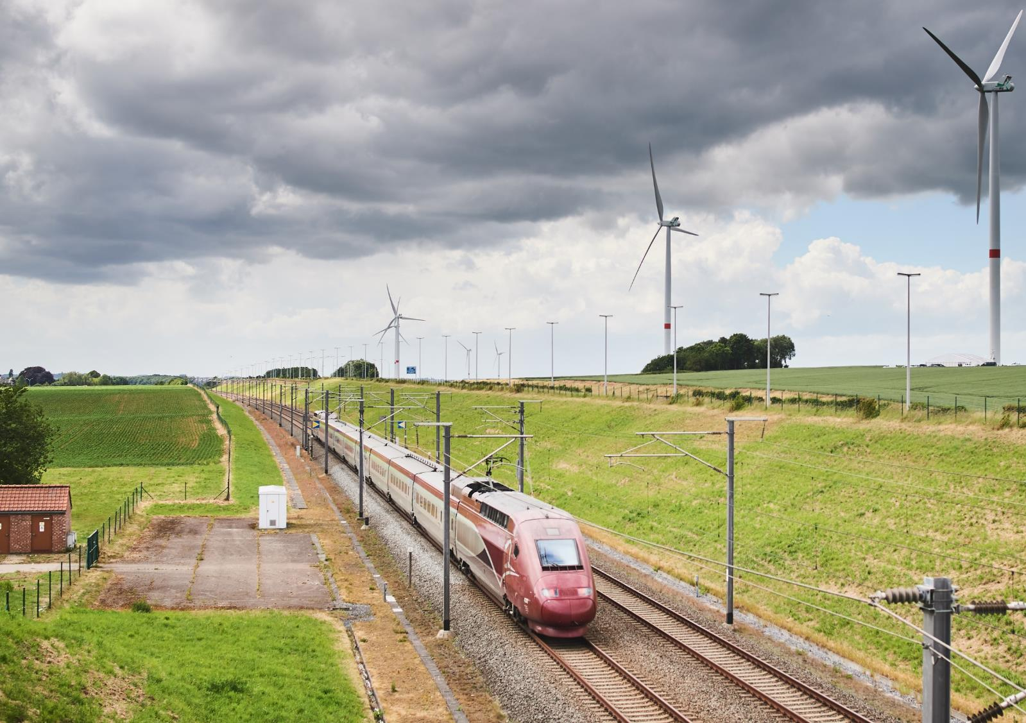
Et maintenant?...
Projets pilotes Infrabel et TUC RAIL… avant généralisation!
Niveau 3… et au-delà!
Bilan des chantiers (énergie, matériaux, déchets, …)
Exigences complémentaires dans CSC!

Slide 14
Notre objectif Aller plus loin, ensemble, pour un secteur ferroviaire plus durable.
Let’s talk!

Slide 15
Thèmes à discuter
Première question à poser: qui connaît bien le principe de l’échelle de performance?
Quelle entreprise compte se certifier très prochainement?
Quel service chez vous va se charger de la certification? Comment allez-vous vous y prendre?
Différence entre PME et grandes entreprises
Échelle comme catalysateur d’actions concrètes et mesurables
Niveau 3 pas assez ambitieux!
Que prenez-vous comme mesures déjà maintenant?
Autres réflexions?

Slide 16
1 | Avez-vous rédigé une charte portant sur la protection environnementale dont les termes s’appliquent au présent marché public ?
 |  | Si oui, joindre la charte
2 | Êtes-vous certifié ISO 14001 ou équivalent (système de management environnemental)?
 |  | Si oui, joindre le certificat
3 | Disposez-vous d’un bilan énergétique réalisé par un auditeur agréé ?
 |  | Si oui, joindre le bilan
4 | Utilisez-vous des matériaux recyclés lors de l'exécution de vos marchés?
 |  | Si oui, joindre un descriptif
5 | Mettez-vous en œuvre un système de gestion des déchets issus de vos chantiers?
 |  | Si oui, joindre un descriptif
6 | Mettez-vous en œuvre un système de gestion de l’eau et de l’électricité sur le lieu de vos chantiers ?
 |  | Si oui, joindre un descriptif
7 | Avez-vous prévu de mettre en oeuvre un système d'optimisation du transport des matériaux et/ou des personnes lors de l’exécution du marché ?
 |  | Si oui, joindre un descriptif
8 | Avez‐vous adopté une politique de réduction et/ou d’amélioration des transports ?
 |  | Si oui, joindre un descriptif
9 | Mettez-vous en oeuvre un système de gestion CO2 des engins de chantier (grues rail-route, bulldozer, grues, …)?
 |  | Si oui, joindre un descriptif
10 | Travaillez-vous avec des entreprises/collaborateurs issus de l’économie sociale ?
 |  | Si oui, joindre un descriptif
11 | Disposez-vous de plans de formations pour vos employés qui excèdent les obligations légales minimales en vigueur ?
 |  | Si oui, joindre un descriptif
12 | Décrivez les avantages supplémentaires en matière de développement durable que vous avez mis en place au sein de votre entreprise et qui ne figureraient pas dans vos réponses ci-dessus. Expliquez.
Plan CSR
Liens avec l’échelle de performance:
Système de management environnemental (l’échelle)
Bilan énergétique (cfr axe recensement)
Actions de réduction (cfr axe réduction)
Axes transparence et participation?
+ Dimension sociale
Pas (encore) d’obligation de résultat…

Slide 17
Thank You

